Slide 1
Abhandlung zum Thema
„Driven right leg (DRL) am EKG-Verstärker“
Dr. Sebastian Guttke
2018

Slide 2
Gliederung
1.) Einleitung
1.1 Definition der Begriffe: Medizintechnik, Signal, Spektrum,...
1.2 Ursachen elektrischer und magnetischer Biosignale
1.3 Messkette zur Erfassung von Biosignalen
1.4 Herausforderungen bei der Messung von Biosignalen
  1.5 Kapazitive und induktive Einkopplung von Störsignalen
2.) EKG-Ableitung
  2.1 Entstehung eines EKGs ->bekannt
  2.2 Messkette zur Ableitung eines EKGs
  2.3 Elektroden zur Biosignalableitung ->bekannt
  2.4 Der Instrumentenverstärker ->bekannt
  2.5 Arten der Ansteuerung (Gleichtakt und Differenzansteuerung)
  2.6 Rauschquellen in der Messkette ->bekannt
  2.7 Maßnahmen zur Verbesserung der Signalqualität
  ...

Slide 3
1.1 Definition der Begriffe: Signal, Spektrum,... am Beispiel des EKGs
Signal:
Die physikalische Repräsentation einer Nachricht (Information) ist das Signal. (Beuth, NT S.1.)
Beispiel: Schallwellen, elektrische Spannung, bildhaftes Zeichen, EKG.
Störsignal
Nutzsignal

Slide 4
1.1 Definition der Begriffe: Signal, Spektrum,... am Beispiel des EKGs
Frequenzspektrum:
Das Frequenzspektrum eines Signals gibt dessen Zusammensetzung aus verschiedenen Frequenzen (Harmonischen) an.
Es wird als Amplituden- und Phasenspektrum angegeben und kann mittels Fourier-Transformation aus der Zeitfunktion bestimmt werden.
Grundfrequenz
des Herzschlages
Nutzsignal
Störsignal
fs = 400 Hz, Tm > 100 s

Slide 5
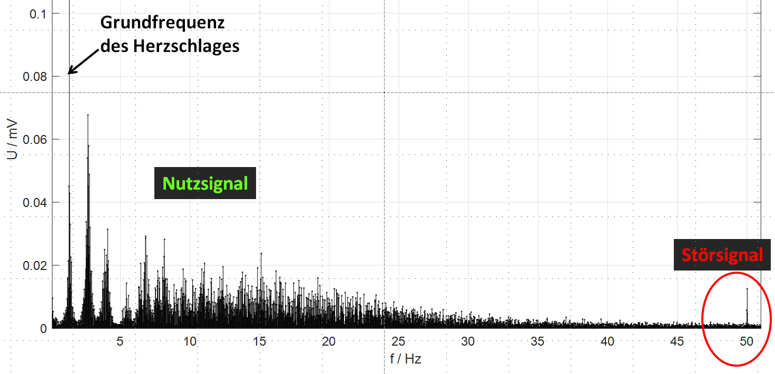
1.1 Definition der Begriffe: Signal, Spektrum,... am Beispiel des EKGs
Signal-Rausch-Verhältnis (SNR – signal to noise ratio):
SNR = Pnutz / Pstoer , Integral der spektralen Rauschleistungsdichte über die Bandbreite.
mit Effektivwerten berechnet SNR = U²nutz / U²stoer
SNRdB = 10·log(SNR)= 20·log(Unutz / Ustoer)
Rechenbeispiel:
Unutz:= Nutzsignal (EKG) und Ustoer:= Störsignal (50 Hz-Rauschen)
SNRdB = = 20·log (1,1 mV / 0,021 mV) = 34 dB
ungenügende Signalqualität für diagnostische Zwecke
Ziel: 80 dB...130 dB

Slide 6
1.3 Messkette zur Erfassung von Biosignalen
Quelle: Vorlesung Medizintechnik Prof. Laukner HTWK Leipzig

Slide 7
1.4 Herausforderungen bei der Messung von Biosignalen
Biosignale mit verhältnismäßig kleinen Nutzsignalamplituden
Störungen mit verhältnismäßig großen Störsignalamplituden
Ursachen:
Energieversorgung, Erdmagnetfeld, Bewegungsartefakte, überlagerte weitere Biosignale

Slide 8
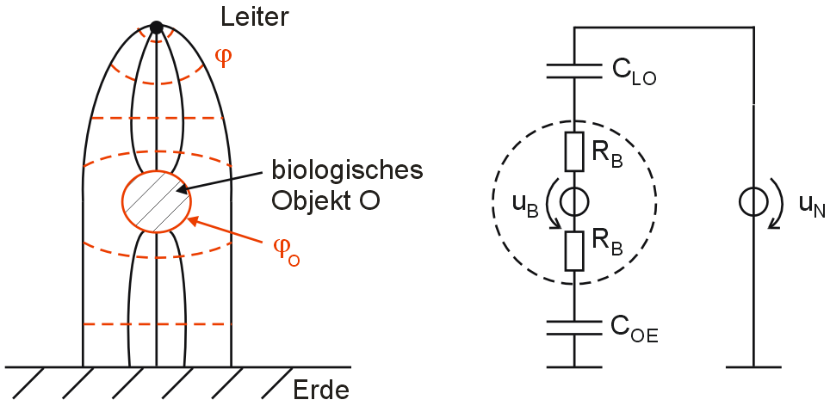
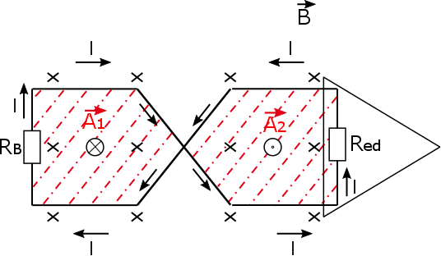
1.5 Herausforderungen bei der Messung von Biosignalen
Kapazitive und induktive Einkopplung von Störsignalen
Biologisches Objekt im elektrischen Feld
Biologisches Objekt und Messleitungen
im magnetischen Feld
-> hier: Unterdrückung von Störsignalen
durch Verdrillen der Messleitungen
Quelle: Vorlesung Medizintechnik Prof. Laukner HTWK Leipzig
Notes:
Messung zeigen!

Slide 9
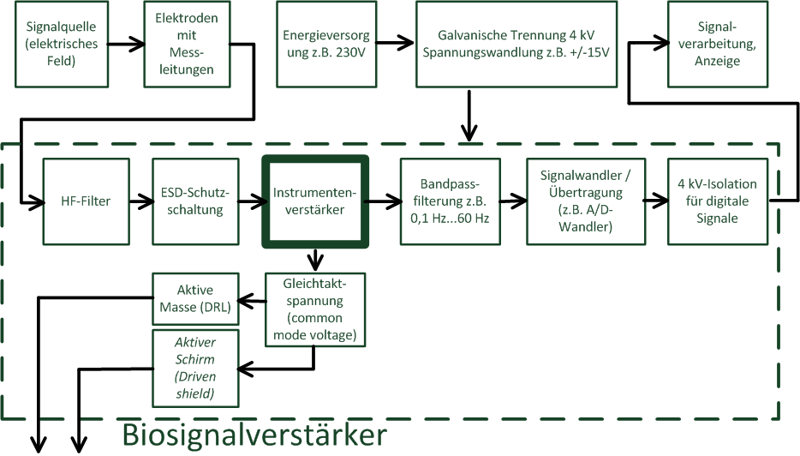
2.2 Messkette zur Ableitung eines EKGs
Notes:
Foto vom Gerät: sitzend oder liegend messen

Slide 10
2.3 Elektroden zur Biosignalableitung
Elektroden
Komplexe, meist nichtlineare Impedanzen
Messstromdichte << Austauschstromdichte
Elektroden 1. Art (polarisierbar)
Elektroden 2. Art (nicht polarisierbar)
geringe Austauschstromdichte J ,
Spannungserhöhung führt kaum zu
Stromflusserhöhung-> Aufladung der
Doppelschicht...
Ionen nähern sich der Doppelschicht
bis auf Hydrathüllenabstand
Dreiphasiges System
Metall, unlösliche Zwischenschicht
als „Ionenspeicher“ , Elektrolyt
hohe Austauschstromdichte J möglich,
bei relativ konstanter Potentialdifferenz
nahe der im Gleichgewichtszustand,
d.h. keine große Überspannung bei
Stromfluss
Beispiel: Ag/AgCl – Silber/Silberchlorid
Notes:
Messung zeigen!

Slide 11
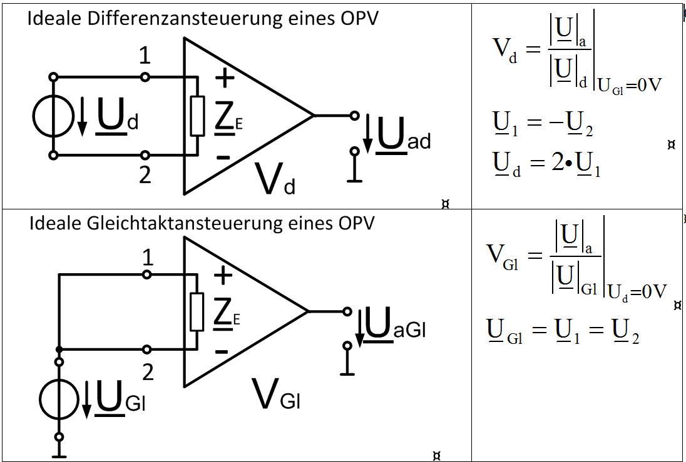
2.4 Arten der Ansteuerung (Gleichtakt und Differenzansteuerung)
Arten der idealen Ansteuerung eines Instrumentenverstärkers
-> Gleichtaktspannung UGl (common mode) ist hier ein 50 Hz – Signal.
Quelle inhaltlich: Vorlesung Medizintechnik Prof. Laukner HTWK Leipzig

Slide 12
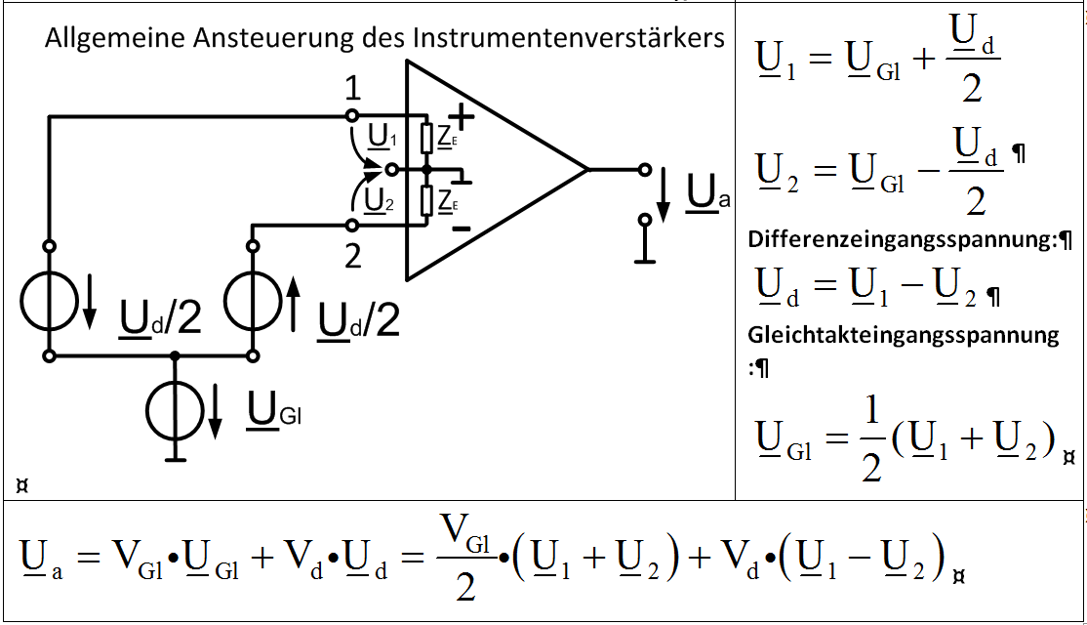
2.4 Arten der Ansteuerung (Gleichtakt und Differenzansteuerung)
Reale Ansteuerung eines Instrumentenverstärkers
Ziel: • Bestmögliche Unterdrückung des Gleichtaktsignals UGl
• Bestmögliche Verstärkung des Differenzsignals Ud
Quelle inhaltlich: Vorlesung Medizintechnik Prof. Laukner HTWK Leipzig

Slide 13
2.7 Maßnahmen zur Verbesserung der Signalqualität
Gleichtaktunterdrückung (CMR - common mode rejection):
CMRR = 20·log10 (Vd / VGl)
Vd - Differenzverstärkung
VGl – Gleichtaktverstärkung, bzw. Reduzierung
Maßnahmen zur Verbesserung:
a) Messung mittels idealem Instrumentenverstärker
b) Bestmögliche Symmetrie am Verstärkereingang
c) Aktive Masse d.h. DRL (driven right leg)
Rechenbeispiel:
CMRR = 20·log10([Uad/Ud] / [UaGl / UGl])
CMRR = 20·log10([30 mV /1 mV] / [0.1 mV / 100 mV])
CMRR = 20·log10(30 / 0,001)
CMRR = 90 dB
→ unterer Grenzwert für praktisch geeignete CMRR

Slide 14
2.7 Maßnahmen zur Verbesserung der Signalqualität
Driven right leg (DRL-Schaltung):
“This electrode provides a low-impedance path between the patient and the amplifier common so that vc (common mode voltage) is small.” (Winter and Webster, 1983)
d.h.
DRL ist eine niederohmige Verbindung zwischen der Masse des Messsystems GND und dem Menschen. Sie dient zur Reduzierung einer vorhandenen Gleichtakt-spannung zwischen Mensch und GND. (kapazitives Störsignal)

Slide 15
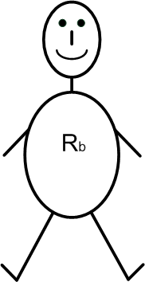
2.7 Maßnahmen zur Verbesserung der Signalqualität
Schaltung zur EKG-Messung
Ein Mensch
Hinweis:
Vereinfachung der Schreibweise der
komplexen Größen wie z.B.
|Z|:= R , XC
U := u
I := i
Rb ≈ 1 kW Körperwiderstand
Notes:
Hier für alle Komplexe Größen Formelzeichen für Zeitfunktionen verwendet.

Slide 16
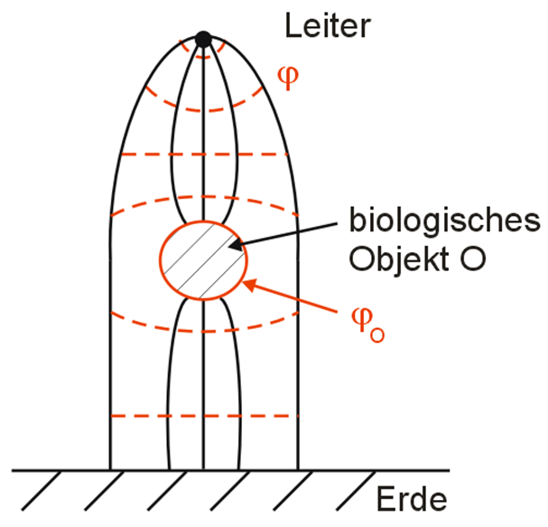
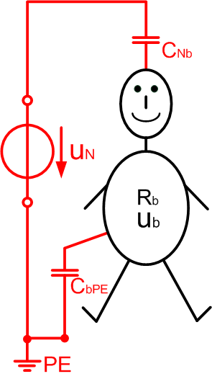
2.7 Maßnahmen zur Verbesserung der Signalqualität
Schaltung zur EKG-Messung
Ein Mensch im elektrischen Störfeld
UN = 230 V
mit XCNb
Rb ≈ 1kW << XCNb ≈ 1 MW... GW
XCbPE < XCNb
Schutzleiter bzw. Erde
Körper ist Äquipotentialvolumen
im elektrischen Störfeld!
CNb – Koppelkapazität Netzspannung-Körper (body)
CbPE – Koppelkapazität Körper (body) – Erde (PE)
Notes:
Messung mit Multimeter hier!

Slide 17
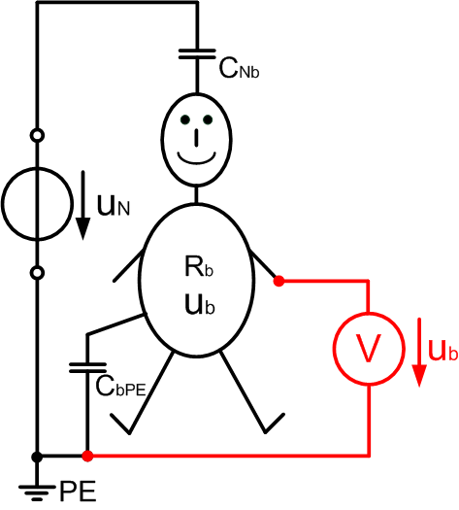
2.7 Maßnahmen zur Verbesserung der Signalqualität
Schaltung zur EKG-Messung
Ein Mensch im elektrischen Störfeld
UN = 230 V
iD
ub = 1 mV...20 V
f = 50 Hz
-> einfach messbar
mit Voltmeter,
siehe auch in der
Simulation
-> Gleichtaktspannung UGl (common mode voltage) ist hier ein 50 Hz – Signal.

Slide 18
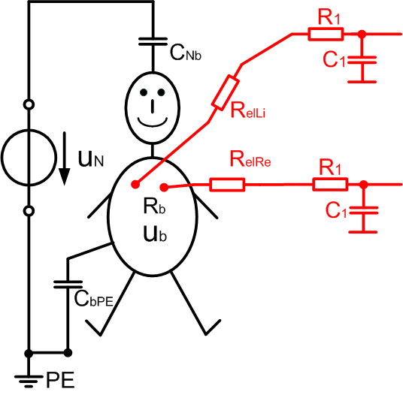
2.7 Maßnahmen zur Verbesserung der Signalqualität
Schaltung zur EKG-Messung
Ein Mensch im elektrischen Störfeld mit Elektroden und Messleitungen
Elektroden+Leitungen
RelLi – Messelektrode linker Arm
RelRa – Messelektrode rechter Arm
R1 – Widerstand Messleitung
C1 – Kapazität Messleitung

Slide 19
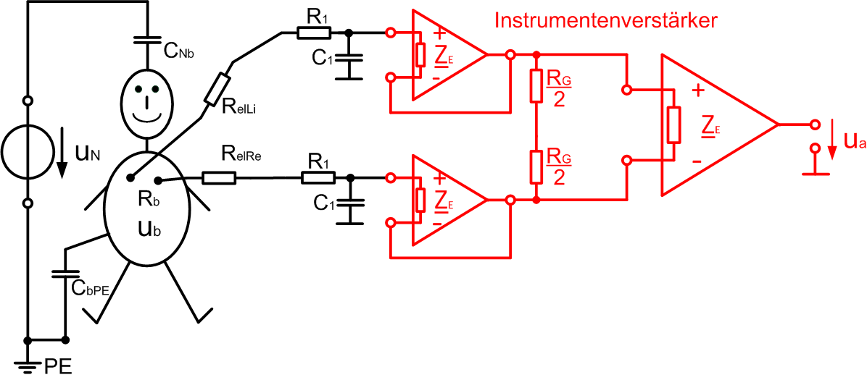
2.7 Maßnahmen zur Verbesserung der Signalqualität
Schaltung zur EKG-Messung
Ein Mensch im elektrischen Störfeld mit Instrumentenverstärker ohne RL-Masse
Elektroden+Leitungen
Ze – Eingangsimpedanz Verstärker
RG – Widerstand für Verstärkung
Ua – Ausgangsspannung (EKG)

Slide 20
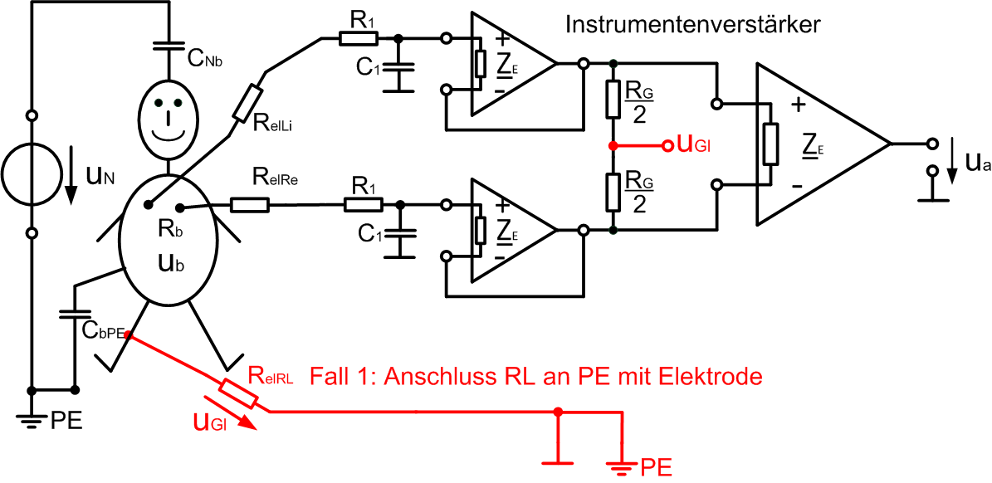
2.7 Maßnahmen zur Verbesserung der Signalqualität
Schaltung zur EKG-Messung
Fall 1: Anschluss rechtes Bein an Masse und PE (nicht isoliert)
Elektroden+Leitungen
iD
RelRL – Masseelektrode rechtes Bein (RL)
uGl – Gleichtaktspannung am Körper
Probleme:
Gleichtaktspannung uGl
keine galvanische Trennung

Slide 21
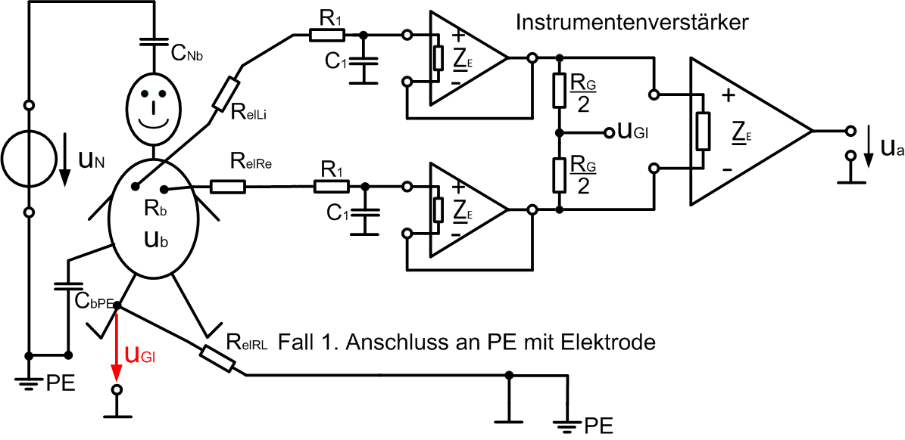
2.7 Maßnahmen zur Verbesserung der Signalqualität
Schaltung zur EKG-Messung
Problem: Umwandlung der Gleichtaktspannung ugl in eine Differenzspannung uD
Elektroden+Leitungen
uD
Unsymmetrie
„potential devider effekt“
d.h. Spannungsteiler aus
Ze und Elektroden Re
Forderung: |Ze|>> Rel + R1
um Effekt zu vermeiden.
Spezielle Probleme:
1.) Gleichtaktspannung uGl wird bei Unsymmetrie zum Differenzsignal uD!
2.) Gleichtaktspannung kann den Instrumentenverstärker zu weit aussteuern!

Slide 22
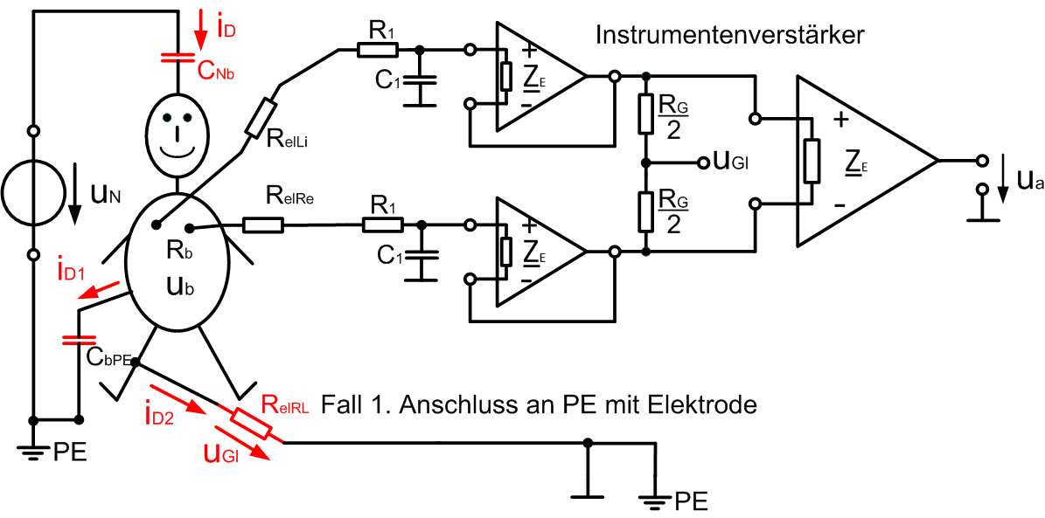
2.7 Maßnahmen zur Verbesserung der Signalqualität
Schaltung zur EKG-Messung
Fall 1: Anschluss rechtes Bein an Masse und PE (nicht isoliert)
iD – Störstrom im Körper (displacement current)
iD1 – Störstrom kapazitiv vom Körper zum Schutzleiter
iD2 – Störstrom ohmsch, kapazitiv vom Körper (RL) zum Schutzleiter

Slide 23
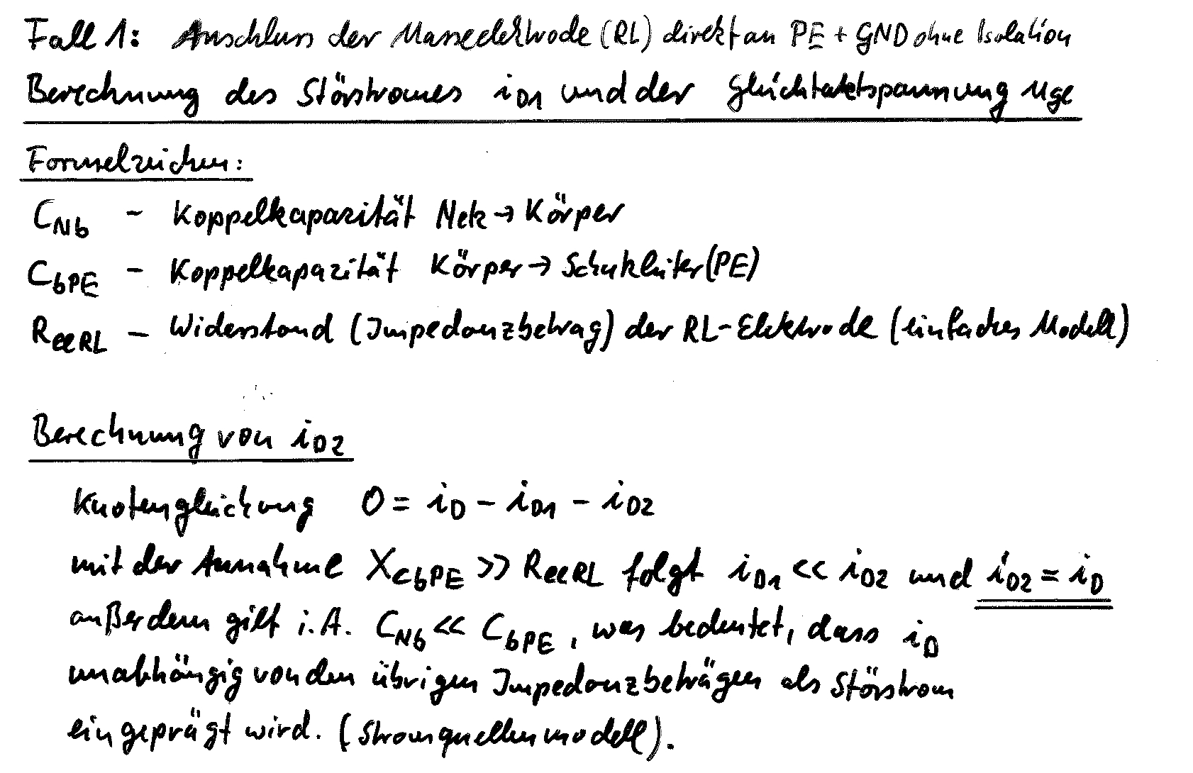
2.7 Maßnahmen zur Verbesserung der Signalqualität
Schaltung zur EKG-Messung
Fall 1: Anschluss rechtes Bein an Masse und PE (nicht isoliert)

Slide 24
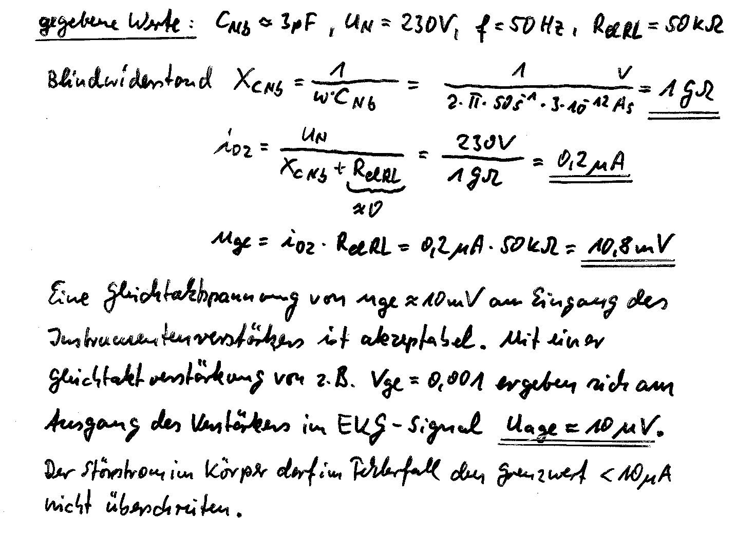
2.7 Maßnahmen zur Verbesserung der Signalqualität
Schaltung zur EKG-Messung
Fall 1: Anschluss rechtes Bein an Masse und PE (nicht isoliert)

Slide 25
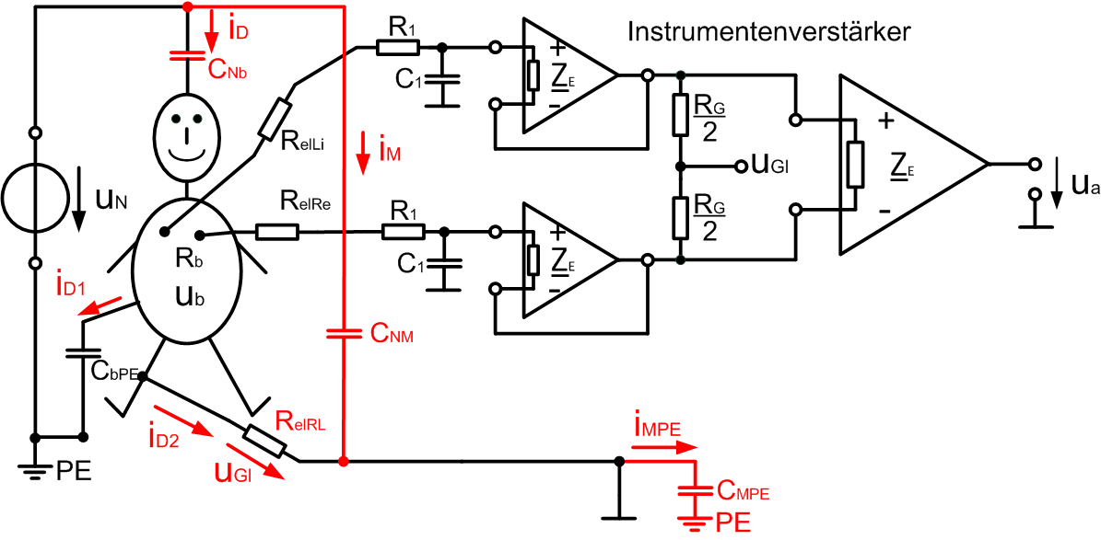
2.7 Maßnahmen zur Verbesserung der Signalqualität
Schaltung zur EKG-Messung
Fall 2: Anschluss rechtes Bein an Masse ohne PE (isoliert)
Problem: keine definierten
Koppelkapazitäten
-> uGl = 1 mV ... >200 mV
Forderung: uGl minimal
iD2 << iD1

Slide 26
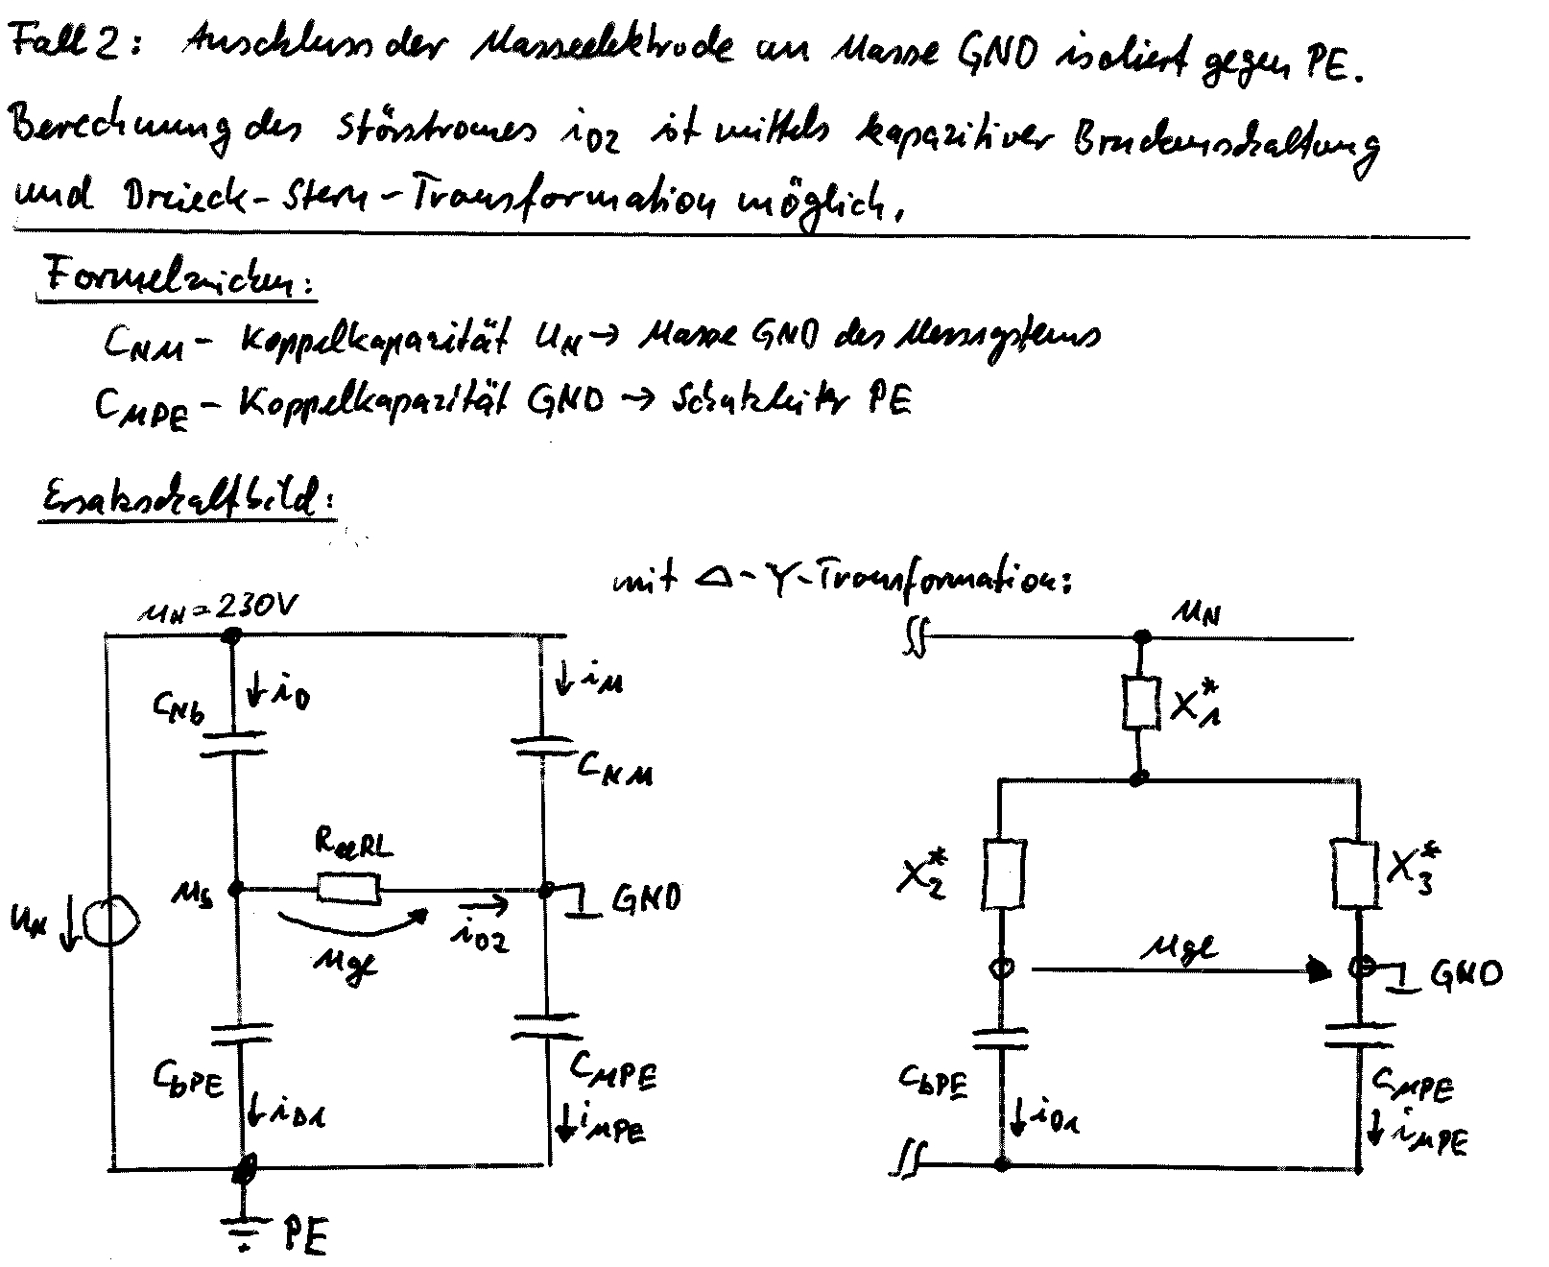
2.7 Maßnahmen zur Verbesserung der Signalqualität
Schaltung zur EKG-Messung
Fall 2: Anschluss rechtes Bein an Masse ohne PE (isoliert)

Slide 27
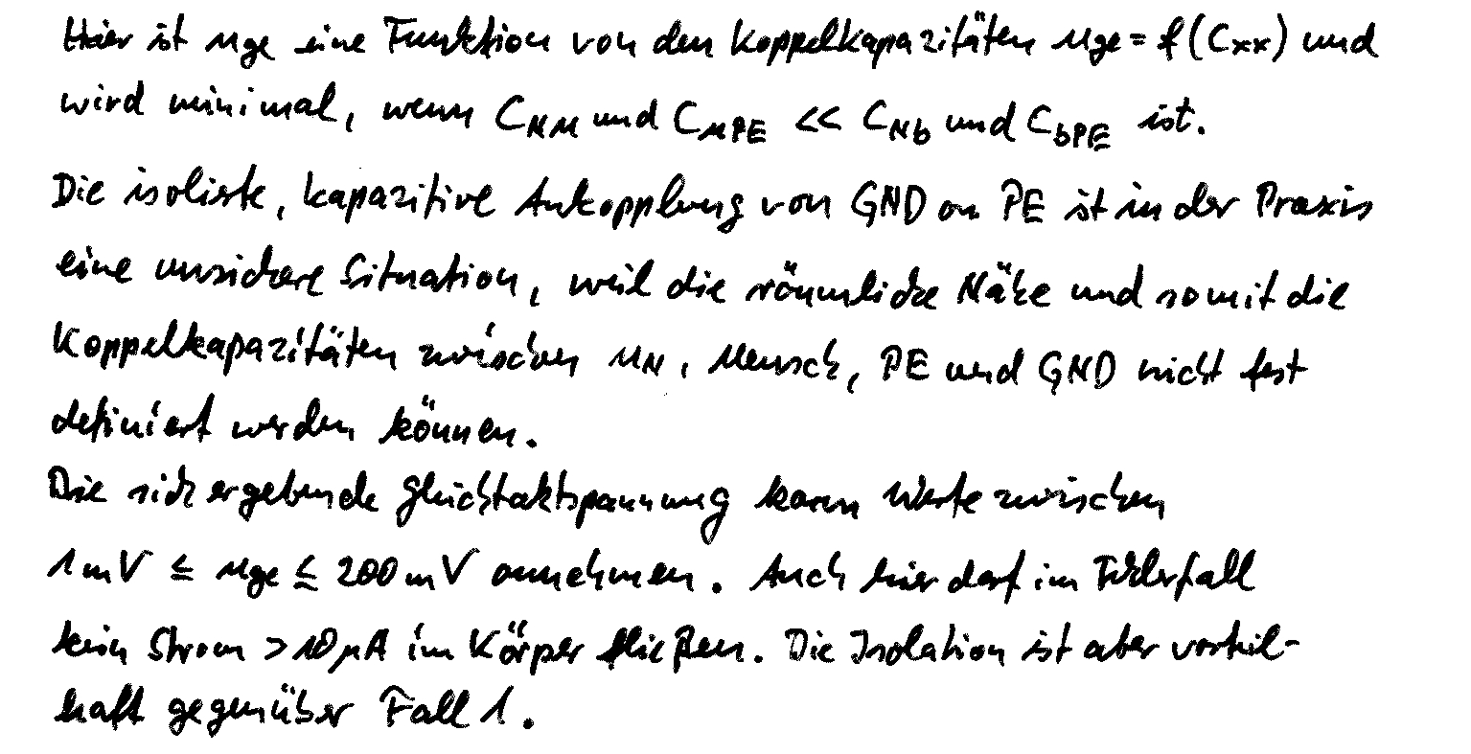
2.7 Maßnahmen zur Verbesserung der Signalqualität
Schaltung zur EKG-Messung
Fall 2: Anschluss rechtes Bein an Masse ohne PE (isoliert)

Slide 28
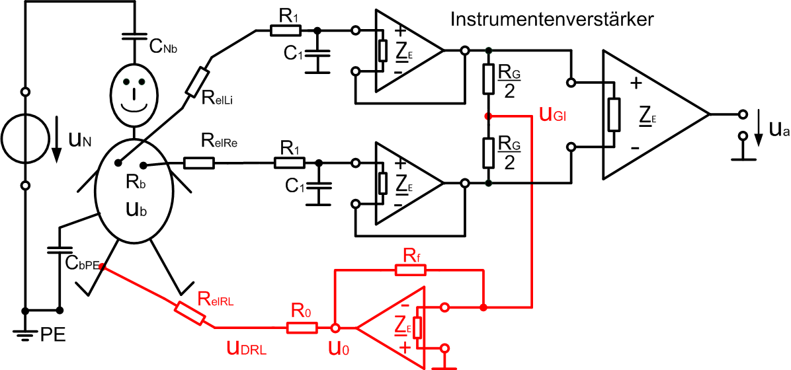
2.7 Maßnahmen zur Verbesserung der Signalqualität
Schaltung zur EKG-Messung
Fall 3: Anschluss rechtes Bein an DRL - Schaltung ohne PE (isoliert)
Elektroden+Leitungen
DRL-Schaltung
Rf – Rückkopplungswiderstand (feedback impedance)
R0 – Schutzwiderstand zur Strombegrenzung im Fehlerfall
uDRL – Spannung an der RL-Elektrode

Slide 29
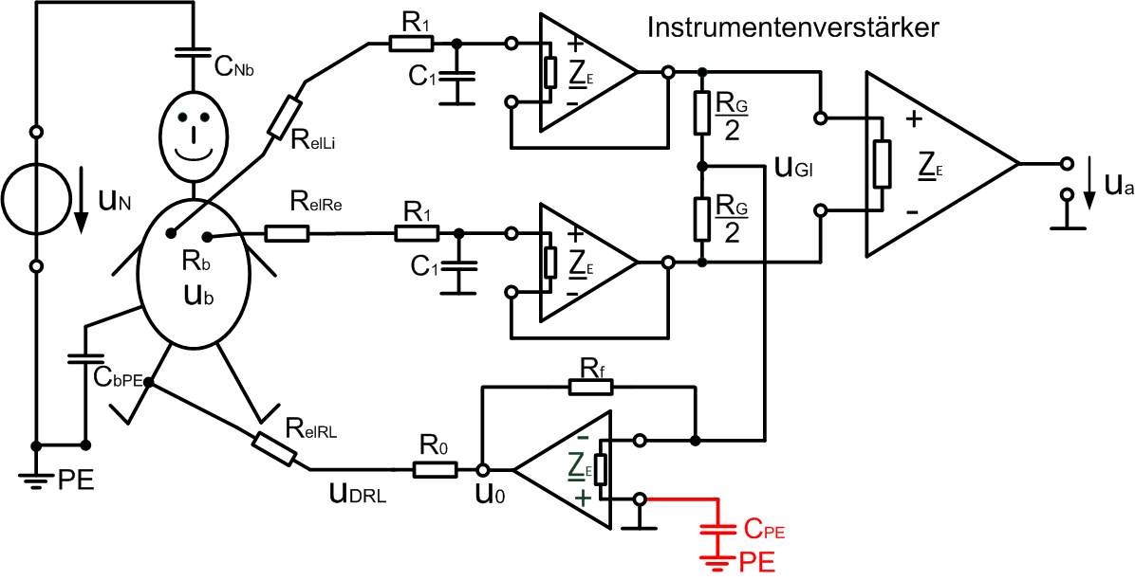
2.7 Maßnahmen zur Verbesserung der Signalqualität
Schaltung zur EKG-Messung
Fall 3: Anschluss rechtes Bein an DRL - Schaltung ohne PE (isoliert)
Elektroden+Leitungen
DRL-Schaltung
Koppelkapazität Masse
GND an PE (Schutzleiter)

Slide 30
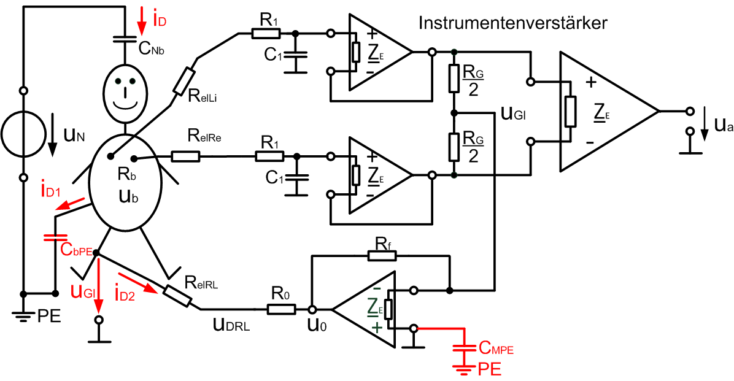

2.7 Maßnahmen zur Verbesserung der Signalqualität
Schaltung zur EKG-Messung
Fall 3: Anschluss rechtes Bein an DRL - Schaltung ohne PE (isoliert)
mit Stromteilerregel:
$$i_{D2}=\frac{i_{D}}{1+\frac{C_{bPE}}{C_{MPE}}}$$

Slide 31
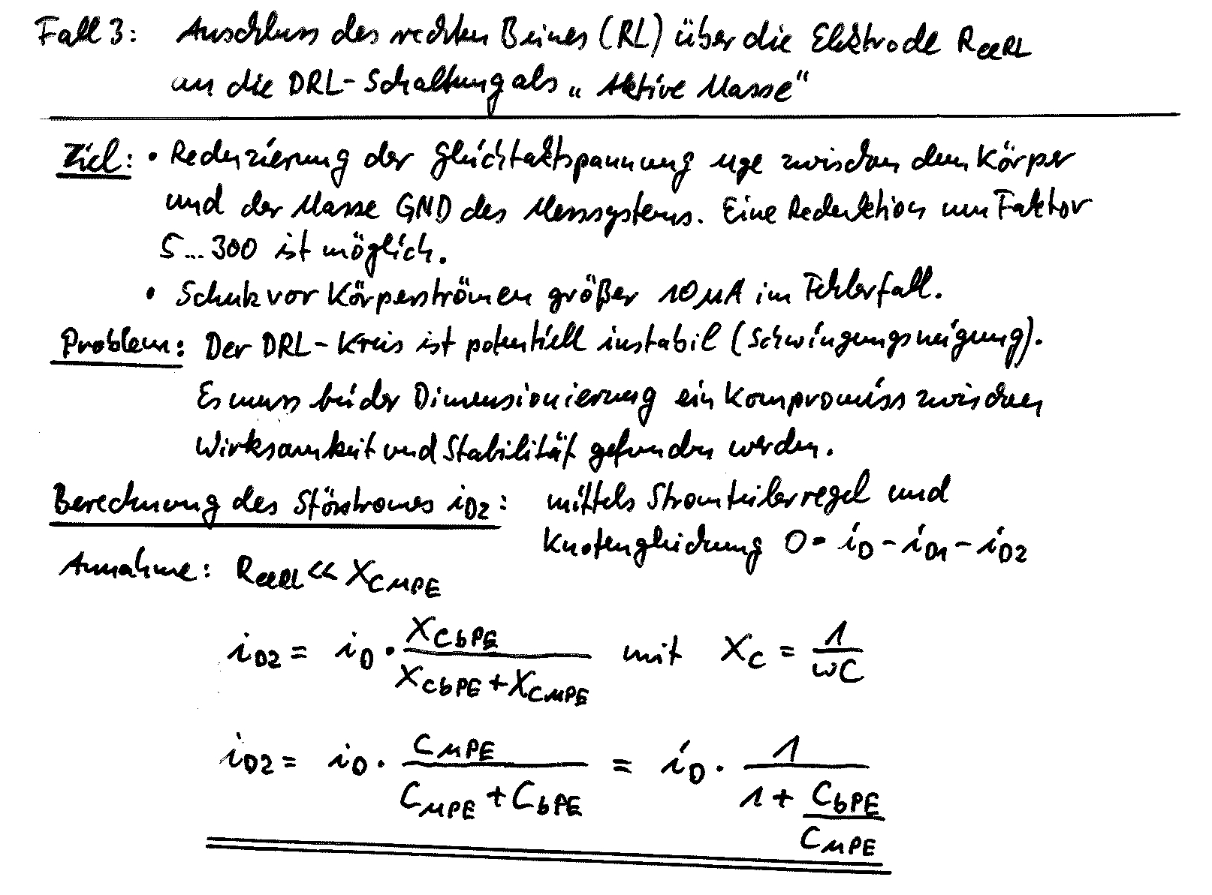
2.7 Maßnahmen zur Verbesserung der Signalqualität
Schaltung zur EKG-Messung
Fall 3: Anschluss rechtes Bein an DRL - Schaltung ohne PE (isoliert)

Slide 32
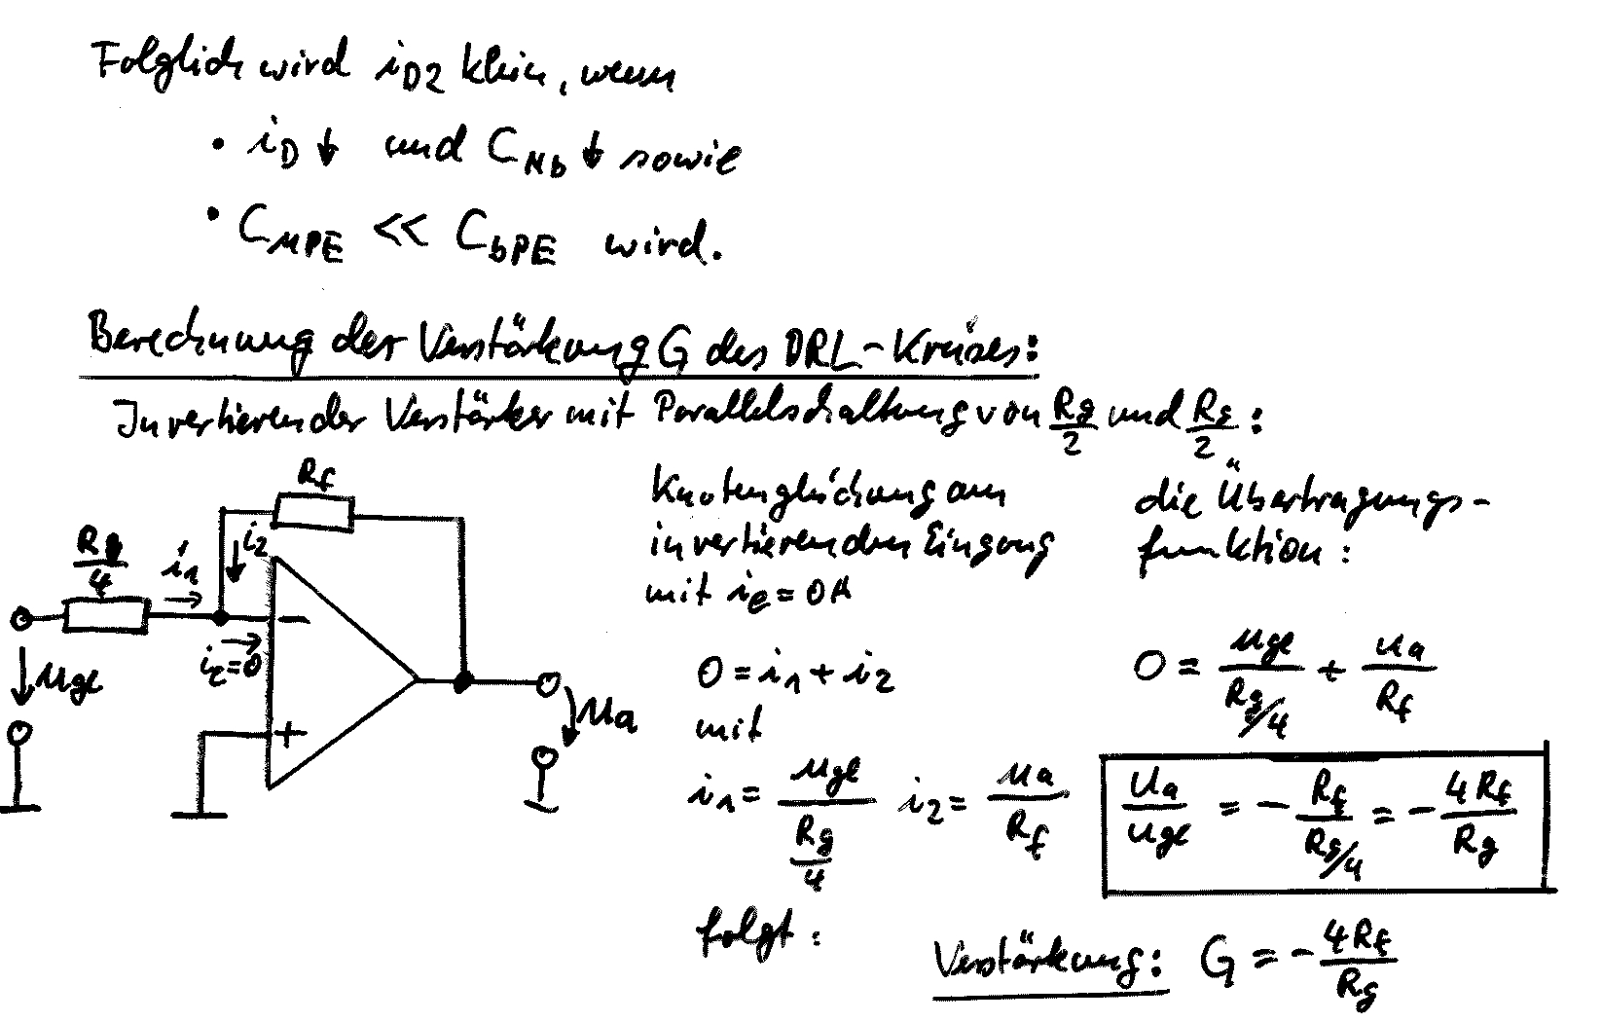
2.7 Maßnahmen zur Verbesserung der Signalqualität
Schaltung zur EKG-Messung
Fall 3: Anschluss rechtes Bein an DRL - Schaltung ohne PE (isoliert)

Slide 33
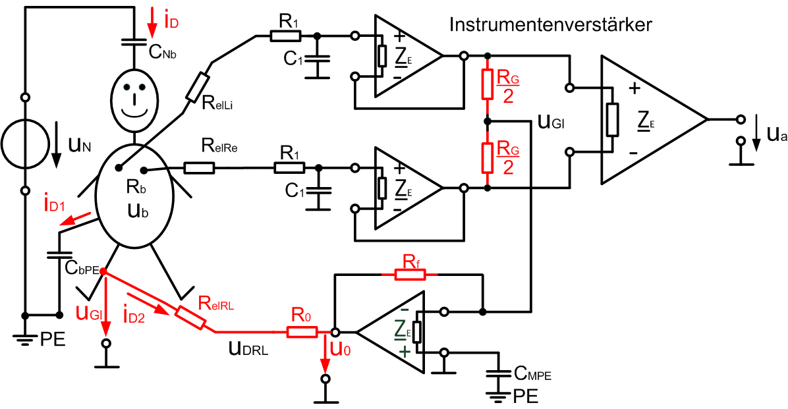

2.7 Maßnahmen zur Verbesserung der Signalqualität
Schaltung zur EKG-Messung
Fall 3: Anschluss rechtes Bein an DRL - Schaltung ohne PE (isoliert)
mit Maschensatz
und Verstärkung G:
$$u_{Gl}=i_{D2}∙\frac{R_{elRL}+R_{0}}{G+1}$$
G
Problem: potentiell instabil

Slide 34
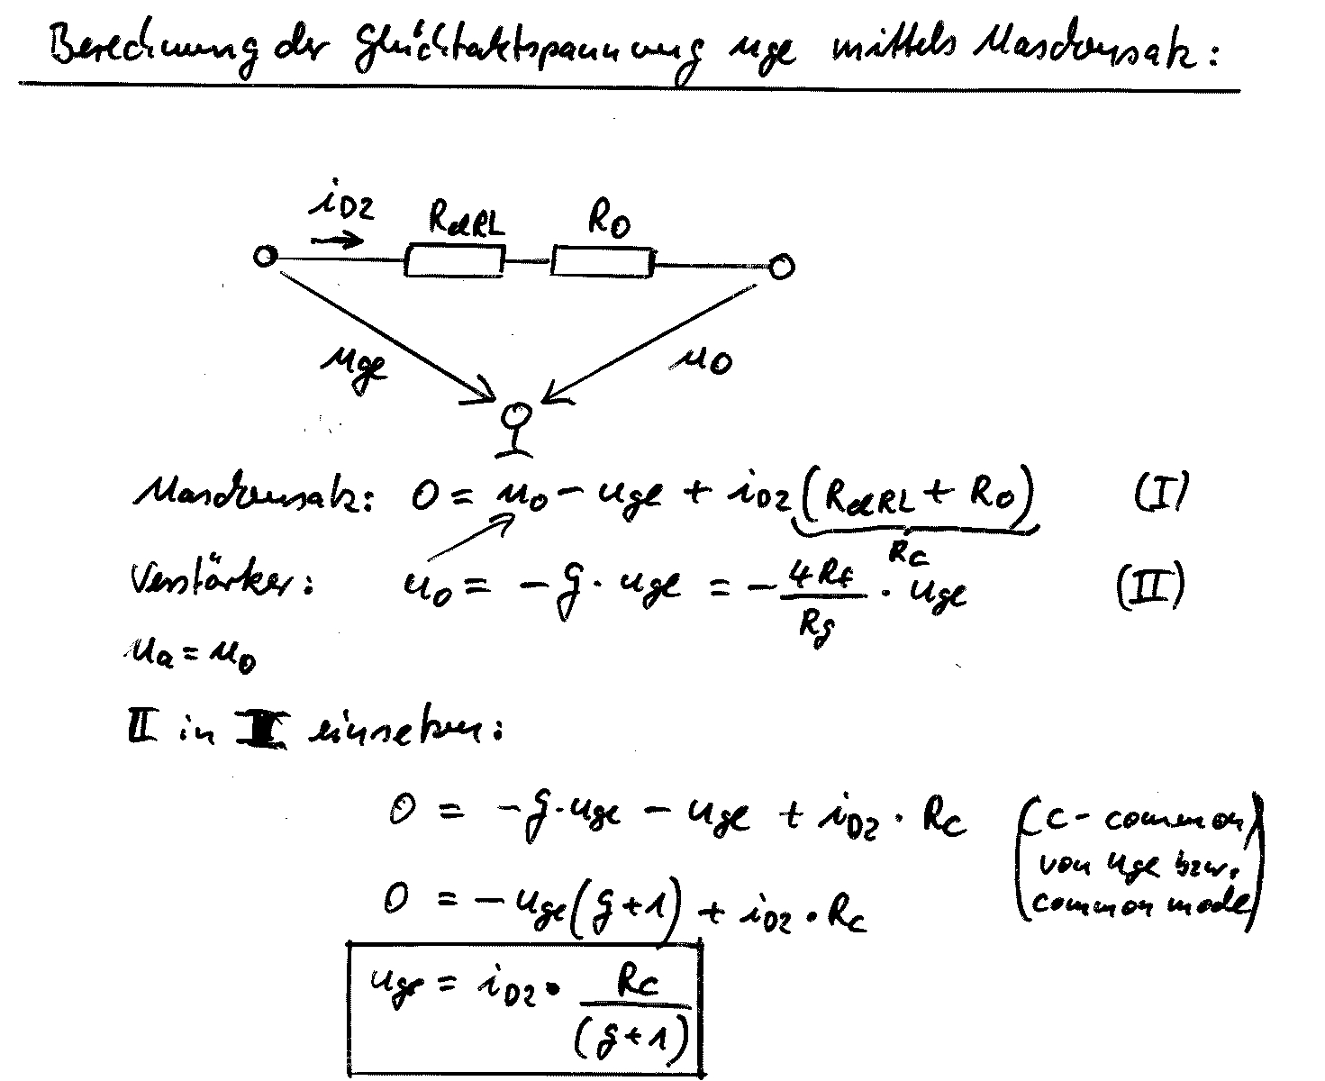
2.7 Maßnahmen zur Verbesserung der Signalqualität
Schaltung zur EKG-Messung
Fall 3: Anschluss rechtes Bein an DRL - Schaltung ohne PE (isoliert)

Slide 35
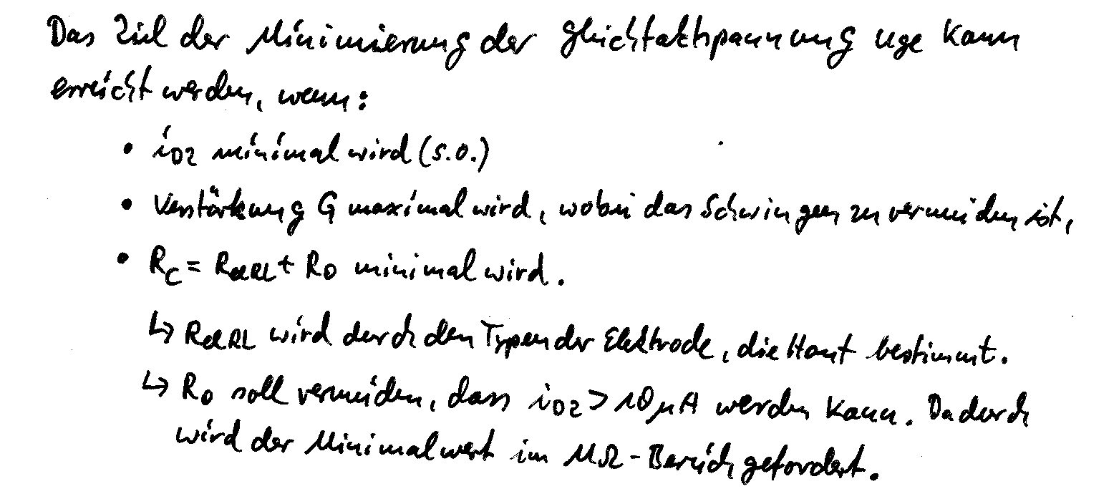
2.7 Maßnahmen zur Verbesserung der Signalqualität
Schaltung zur EKG-Messung
Fall 3: Anschluss rechtes Bein an DRL - Schaltung ohne PE (isoliert)

Slide 36

2.7 Maßnahmen zur Verbesserung der Signalqualität
Weiter
Simulation der EKG-Schaltung mittels LT-Spice
Fall 2: Anschluss rechtes Bein an GND - Schaltung ohne PE (isoliert),
mit Unsymmetrie, um den Effekt der Gleichtaktstörung zeigen zu können.
Körper im elektr. 50 Hz-Feld
Biosignalverstärker mit Elektroden + Messleitungen
ULA-URA
Unsymmetrie
ohne DRL-Anschluss

Slide 37
2.7 Maßnahmen zur Verbesserung der Signalqualität
Zurück
ÛNetz = 325 V ; f = 50 Hz
UNetz = 230 V
CbPE = 500 nF
UNetz

Slide 38
2.7 Maßnahmen zur Verbesserung der Signalqualität
Zurück
DRL nicht verbunden
UNetz / 10·ÛNetz = 0,1 V ; f = 50 Hz
ûbcom = 100 mV , f= -90° kapazitiv, Gleichtaktspannung am Körper
ÛNetz / 3250 V
Ubcom
Gleichtaktspannung am Körper
Phasenverschiebung ûbcom = -90°
zur Netzspannung

Slide 39
2.7 Maßnahmen zur Verbesserung der Signalqualität
Zurück
DRL nicht angeschlossen
ûGl = ûbDRL = 100 mV ; f = 50 Hz
Ubcom
UbDRL
am Körper gleiche Spannung

Slide 40
2.7 Maßnahmen zur Verbesserung der Signalqualität
Zurück
DRL nicht angeschlossen
ûDRL = 4 V , f = 50 Hz
Phase zu uGl +180°
=
300∙Ubcom
300·UGl
UDRL

Slide 41
2.7 Maßnahmen zur Verbesserung der Signalqualität
Zurück
DRL nicht angeschlossen
ûGl = 100 mV, Gleichanteil = – 490 mV, f = 50 Hz
ubcom
uGL + 490mV
uGl phasengleich mit ubcom aber mit Gleichanteil

Slide 42
2.7 Maßnahmen zur Verbesserung der Signalqualität
Zurück
DRL nicht angeschlossen
Ûbcom = 100 mV
≈
≈
Ubcom
ULA
URA
50 Hz-Störsignal Ubcom dominiert die Arm-Ableitungen

Slide 43
2.7 Maßnahmen zur Verbesserung der Signalqualität
Zurück
DRL nicht angeschlossen
Ûbcom = 100 mV, f = 50 Hz
ÛLA - ÛRA = 2 mV, fEKG = 2 Hz -> EKG-Rohsignal
Ubcom / 45
ULA - URA
50 Hz-Gleichtakt-Störsignal Ubcom teilweise entfernt

Slide 44
2.7 Maßnahmen zur Verbesserung der Signalqualität
Zurück
DRL nicht angeschlossen
Ubcom = 100 mV, f = 50 Hz
ÛEKG = 51 mV, f = 2 Hz verstärktes EKG
SNR=20∙log(100 mV / 6 mV) = 24,4 dB
Ubcom / 100
UEKG = VD·(ULA – URA)
50 Hz-Gleichtakt-Störsignal großteils entfernt

Slide 45
2.7 Maßnahmen zur Verbesserung der Signalqualität
Weiter
Simulation der EKG-Schaltung mittels LT-Spice
Fall 3: Anschluss rechtes Bein an DRL - Schaltung ohne PE (isoliert)
Körper im elektr. 50 Hz-Feld
Biosignalverstärker mit Elektroden + Messleitungen
DRL-Schleife

Slide 46
2.7 Maßnahmen zur Verbesserung der Signalqualität
Zurück
DRL angeschlossen
Ûbcom = 28 µV
VGl = 28 µV / 100 mV = 0,00028 = 1/3571
Ubcom
UN / 10^7
Reduzierung der Gleichtaktspannung um Faktor 3571

Slide 47
2.7 Maßnahmen zur Verbesserung der Signalqualität
Zurück
DRL angeschlossen
ÛEkg = 50 mV
SNR -> ∞
UEKG = VD·(ULA – URA) + VGl·UGl
EKG verzerrungsfrei auch mit Unsymmetrie
Verbesserung von SNR = 24,4 dB -> ∞

Slide 48
Literatur:
MettingVanRijn, Peper, Grimbergen: HIGH QUALITY RECORDING OF BIOELECTRIC EVENTS. I: INTERFERENCE REDUCTION, THEORY AND PRACTICE.
Winter, B.B. and Webster, J.G. (1983). Driven-right-leg circuit design. IEEE Transactions on Biomedical Engineering, Vol 30, No 1. Pp. 62 - 66.
Almasi, J. J., and Smitt, O. H. (1970) Systemic and random variations of ECG electrode impedance.
Ann. N.Y.Acad.Sci.,170 (art.2),509.
Geddes, L. A. (1972) Electrodes and the measurements of bioelectric events. Wiley Interscience, New York, 44.
Geddes, L. A., and Baker, L. E. (1966a) Chlorided silver electrodes. Med. Res. Eng., no. 6, 33.
Geddes, L. A. and Baker, L. E. (1966b) The relationship between input impedance and electrode area in recording the ECG.Med.Biol.Eng.,vol.4,439.
Grimnes, S. (1983) Impedance measurements of individual skin surface electrodes. Med. Biol.Eng. Comp., vol. 21, 750.
Hamstra G. H., Peper, A. and Grimbergen, C. A. (1984) Low-power, low-noise instrumentation amplifier for physiological signals. Med. & Biol. Eng. & Comp., vol 22, 272.
Motchenbacher, C. D. and Fitchen, F. C. (1972) Low-noise electronic design. John Wiley & Sons, New York, 185.
Olson, W.H. (1978) Electrical safety, in "Medical instrumentation: application and design" (editor: J. G. Webster). Houghton Mifflin Co. Boston, 667.
Pallas-Areny, R. (1988) Interference-rejection characteristics of biopotential amplifiers: a comperative analysis. IEEE Tr. Biom. Eng.,vol. BME-35, no. 11, 953.
Smit, H. W., Verton K. and Grimbergen, C. A. (1987) A low-cost multichannel preamplifier for physiological signals. IEEE Tr. Biom. Eng., vol. BME-34, 307.
Spekhorst, H., SippensGroenewegen, A., David, G. K., Metting van Rijn, A. C., Broekhuysen, P. (1988) Radiotransparent carbon fibre electrode for ECG recordings in the catheterization laboratory. IEEE Tr. Biom. Eng., vol. BME-35, no. 5, 402.
Thakor, N.V., Webster, J.G. (1980) Ground-free ECG recording with two electrodes. IEEE Tr. Biom. Eng., vol. BME-27, 699.
Tobey, G. E., Graeme, J. G. and Huelsman, L. P. (1971) Operational amplifiers: design and applications. McGraw-Hill, 206.

Slide 49
Anhänge

Slide 50
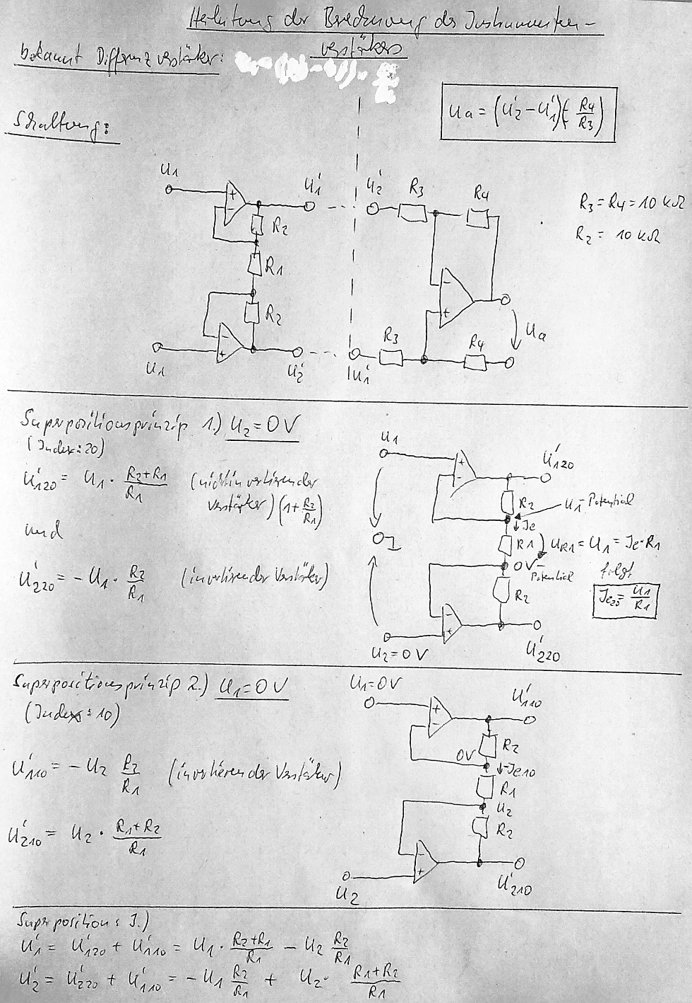
Instrumenten- verstärker 1
Notes:
Foto vom Gerät: sitzend oder liegend messen

Slide 51
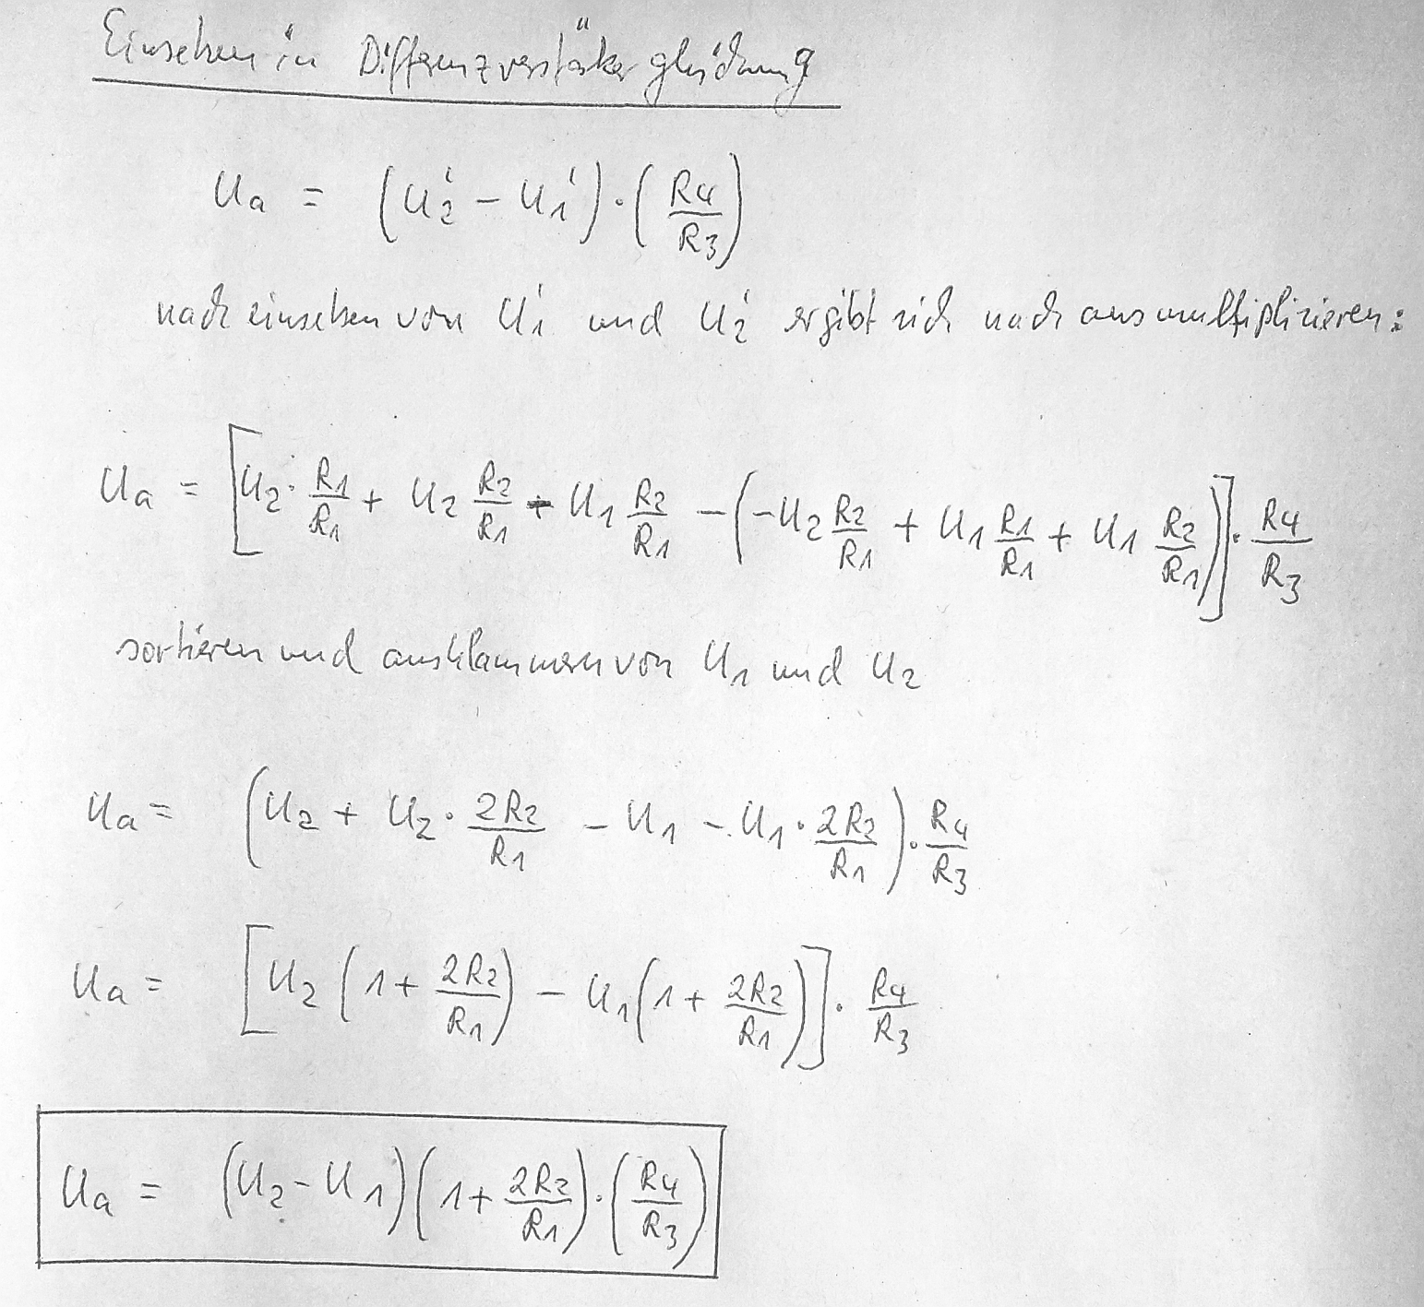
Instru-ment- enver- stärker
2
Notes:
Foto vom Gerät: sitzend oder liegend messen

Slide 52
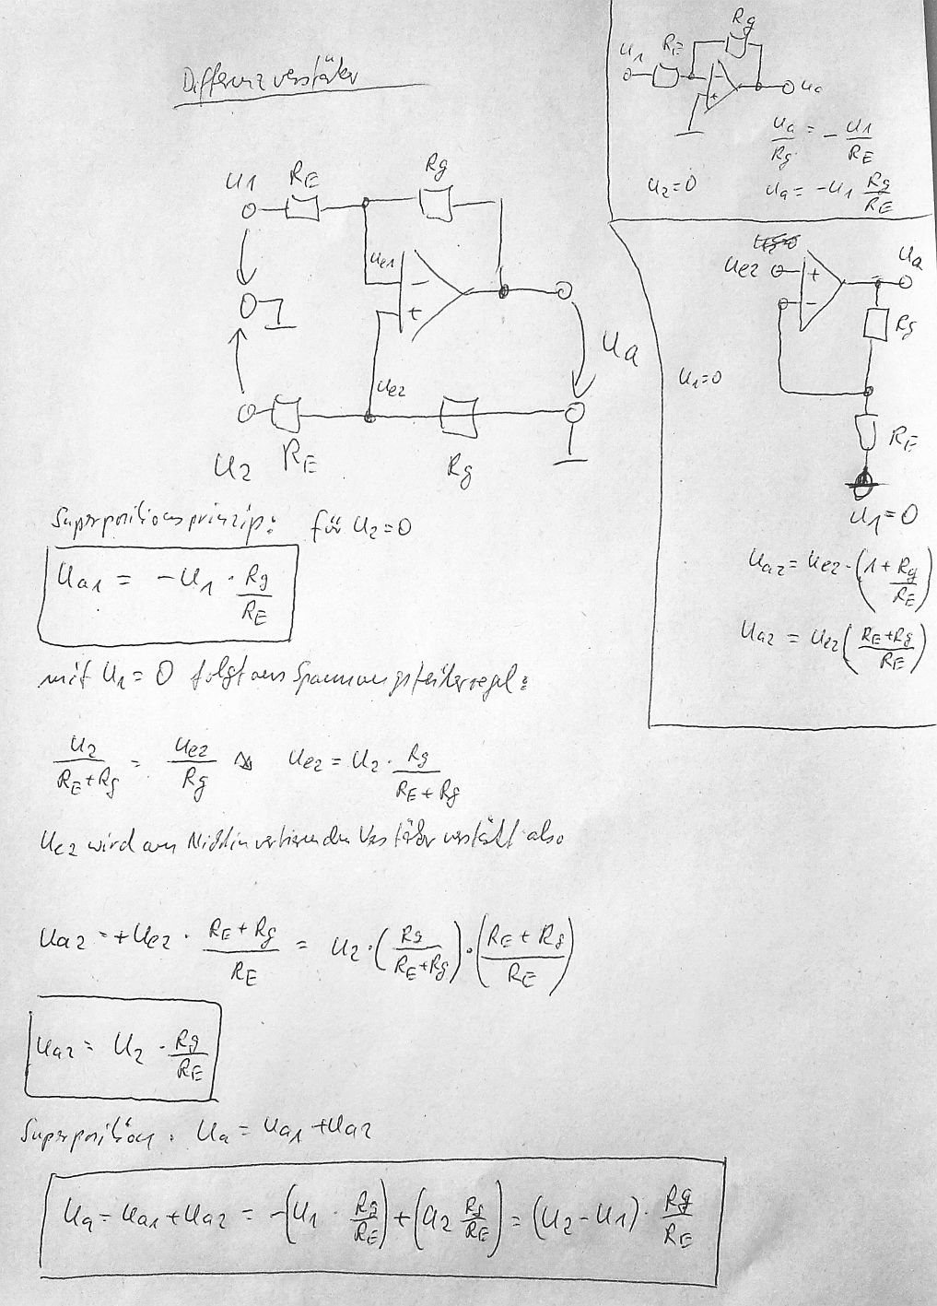
Differenz- verstärker
Notes:
Foto vom Gerät: sitzend oder liegend messen

Slide 53
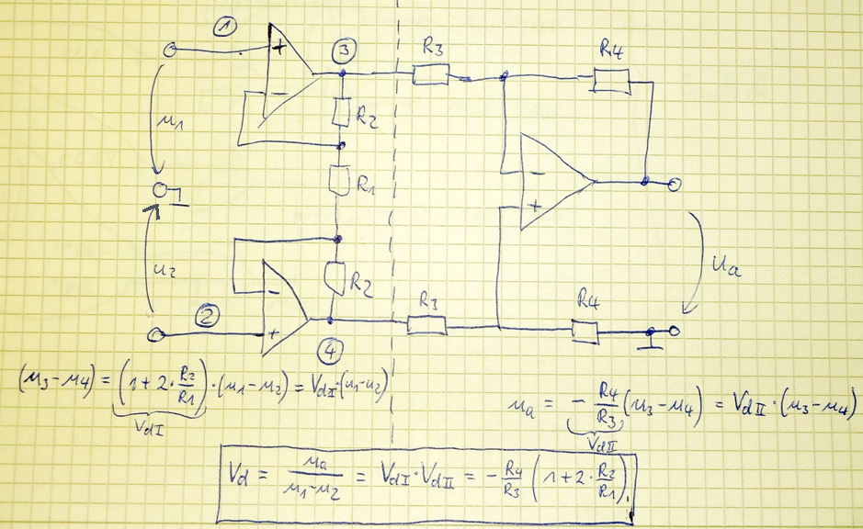
u3
u4
Notes:
Foto vom Gerät: sitzend oder liegend messen

